Slide 1




Slide 2

Daniel Mauricio
Graduado em Letras - UFPR; Administração de Empresas - FESP; Direito - FARESC; Pós-graduado em Gestão Administrativa e Tributária – PUC/PR; Pós-Graduado em Gestão de Pessoas e Qualidade no Setor Público - SPEI; Pós-Graduado em Gestão Pública de Tecnologia da Informação – PUC/PR; Pós-Graduado em Gestão Pública – FAEL. É Auditor de Tributos Municipais da Secretaria Municipal de Finanças da Prefeitura Municipal de Curitiba; foi Diretor do Departamento de Rendas Mobiliárias da Secretaria Municipal de Finanças da Prefeitura Municipal de Curitiba; foi integrante do NAJ/SMF - Núcleo de Assessoramento Jurídico da Secretaria Municipal de Finanças de Curitiba; foi membro do CRT - Comissão de Recursos Tributários da Prefeitura Municipal de Curitiba; foi julgador tributário da Junta de Julgamento Tributário da Secretaria Municipal de Finanças da Prefeitura Municipal de Curitiba; foi integrante da Câmara Técnica Permanente da ABRASF – Associação dos Secretários de Finanças das Capitais, atualmente é Chefe de Serviços do Setor de Processos Administrativos da PMC.

Slide 3
Polêmicas In Foco!
Temas Complementares em Discussão

Slide 4
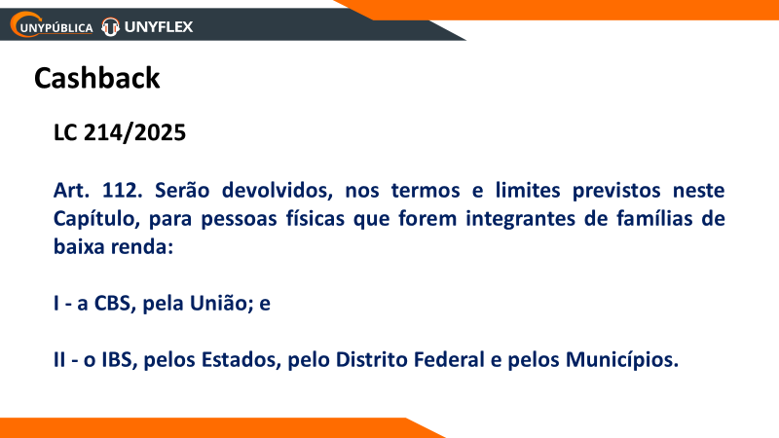

Slide 5
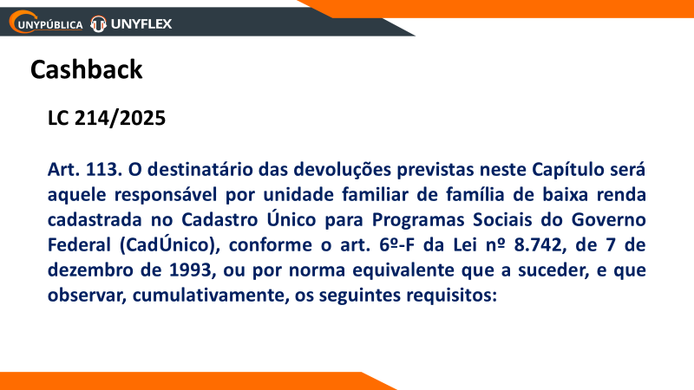

Slide 6
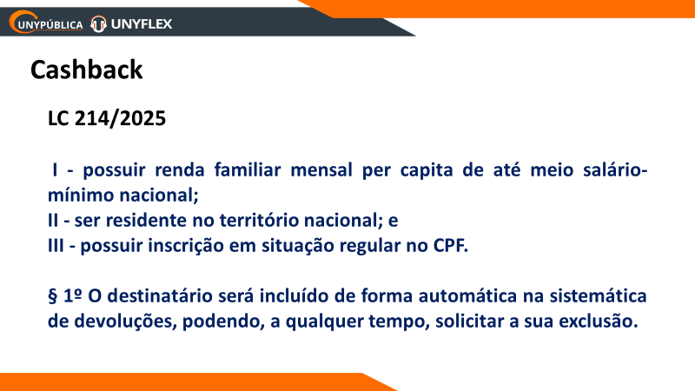

Slide 7
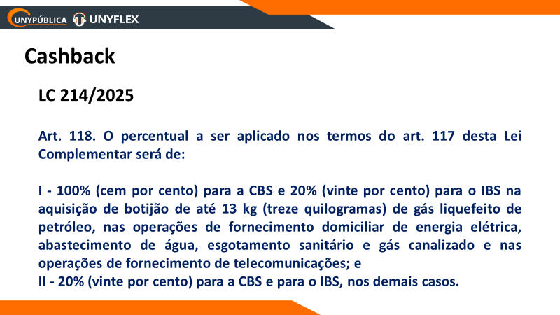

Slide 10
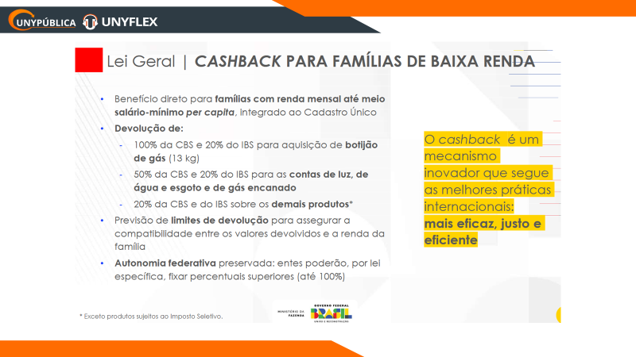

Slide 11
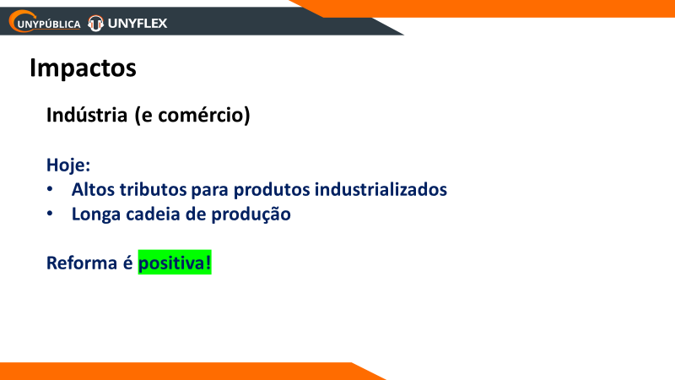

Slide 12
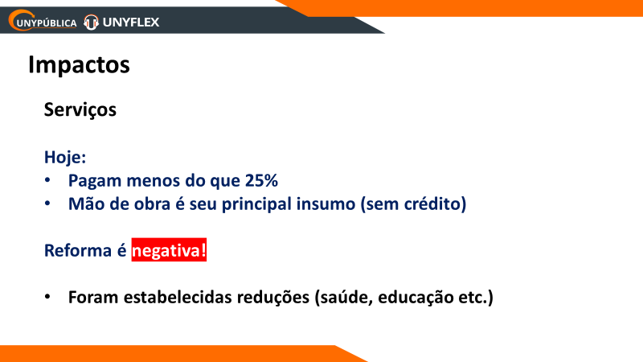

Slide 13
A Vinculação do Creditamento ao Pagamento
A vinculação do creditamento ao pagamento efetivo do tributo é um dos pilares centrais da Reforma Tributária brasileira (Emenda Constitucional 132/2023 e PLP 68/2024), marcando uma mudança fundamental em relação ao sistema atual.
Com o novo Imposto sobre Bens e Serviços (IBS) e a Contribuição sobre Bens e Serviços (CBS), o direito ao crédito de impostos de etapas anteriores da cadeia produtiva passará a ser condicionado ao recolhimento do tributo pelo fornecedor.
A principal ferramenta para operacionalizar essa regra é o split payment (pagamento fracionado).

Slide 14
Aqui estão os principais pontos sobre essa vinculação:
Lógica de Crédito Financeiro: Diferente do atual modelo (baseado em documento fiscal), o novo sistema é de "crédito financeiro". O adquirente só poderá tomar o crédito tributário se o fornecedor pagar o imposto.
Split Payment (Segregação do Pagamento): Para garantir o pagamento, o sistema prevê que, no ato da transação (via Pix, cartão ou boleto), o valor do imposto será segregado automaticamente pelas instituições financeiras e transferido diretamente ao Fisco (Comitê Gestor do IBS ou Receita Federal).

Slide 15
Vantagem na Segurança: Com o split payment, o fornecedor recebe apenas o valor líquido (preço do produto/serviço menos o imposto), retirando o risco de inadimplência fiscal do comprador e garantindo o crédito para quem compra.
Aceleração do Crédito: Segundo o secretário da Fazenda do Ceará, Fabrízio Gomes, essa lógica permite um "creditamento rápido e pleno", aumentando a responsabilidade compartilhada e a conformidade tributária.
Ação do Adquirente: O adquirente pode, inclusive, optar por pagar o valor da mercadoria ao fornecedor e o tributo separadamente ao Fisco, garantindo o crédito automaticamente, mesmo que o fornecedor não tenha quitado sua parte.

Slide 16
Transição: O sistema de crédito e o split payment começam a ser implementados no período de transição, a partir de 2026, com a substituição gradual do ICMS e ISS pelo IBS até 2033.
Essa mudança visa reduzir a sonegação fiscal (o "gap de conformidade") e assegurar a não cumulatividade, evitando que empresas arquem com tributos sonegados por elos anteriores da cadeia.

Slide 17
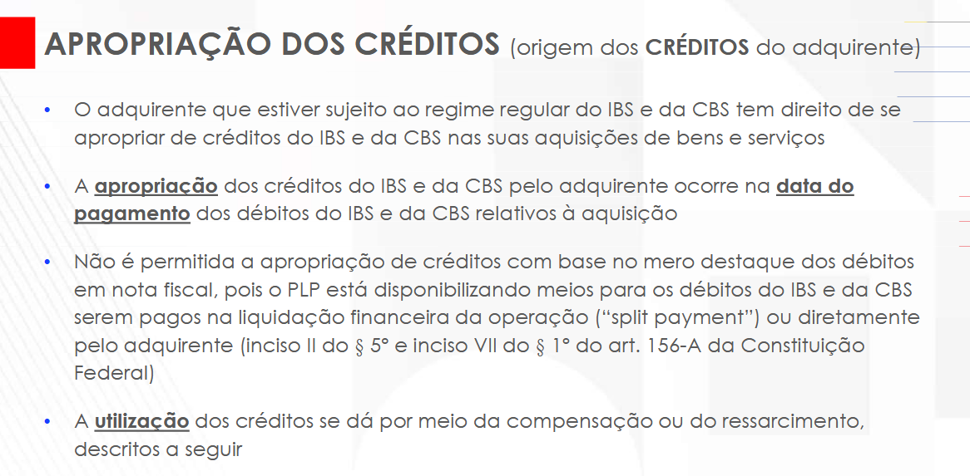

Slide 18
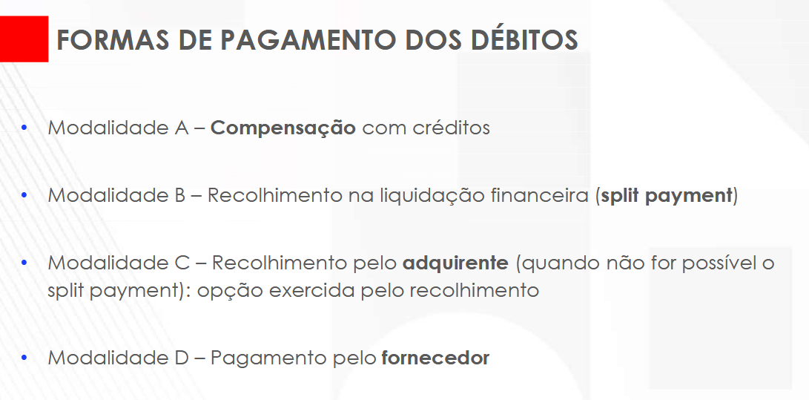

Slide 19
Split Payment
LC 214/2025
Art. 31. Nas transações de pagamento relativas a operações com bens ou com serviços, os prestadores de serviços de pagamento eletrônico e as instituições operadoras de sistemas de pagamentos deverão segregar e recolher ao Comitê Gestor do IBS e à RFB, no momento da liquidação financeira da transação (split payment), os valores do IBS e da CBS, de acordo com o disposto nesta Subseção.

Slide 20
Split Payment
LC 214/2025
§ 1º Os procedimentos do split payment previstos nesta Subseção compreenderão a vinculação entre:
I - os documentos fiscais eletrônicos relativos a operações com bens ou com serviços; e
II - a transação de pagamento das respectivas operações.

Slide 21
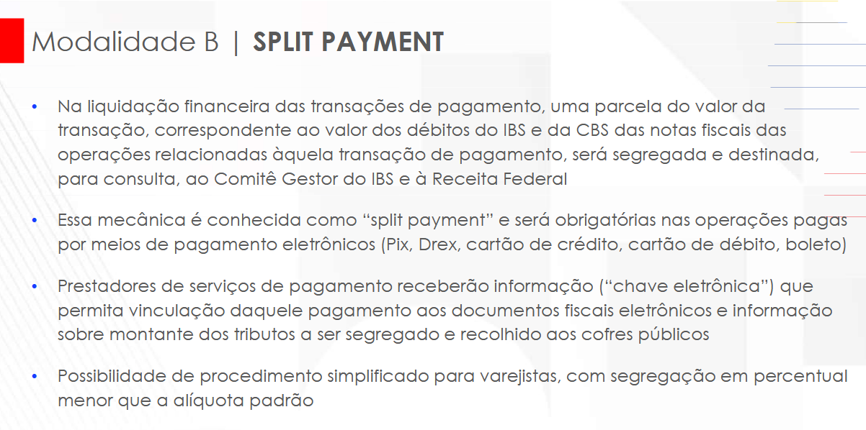

Slide 22
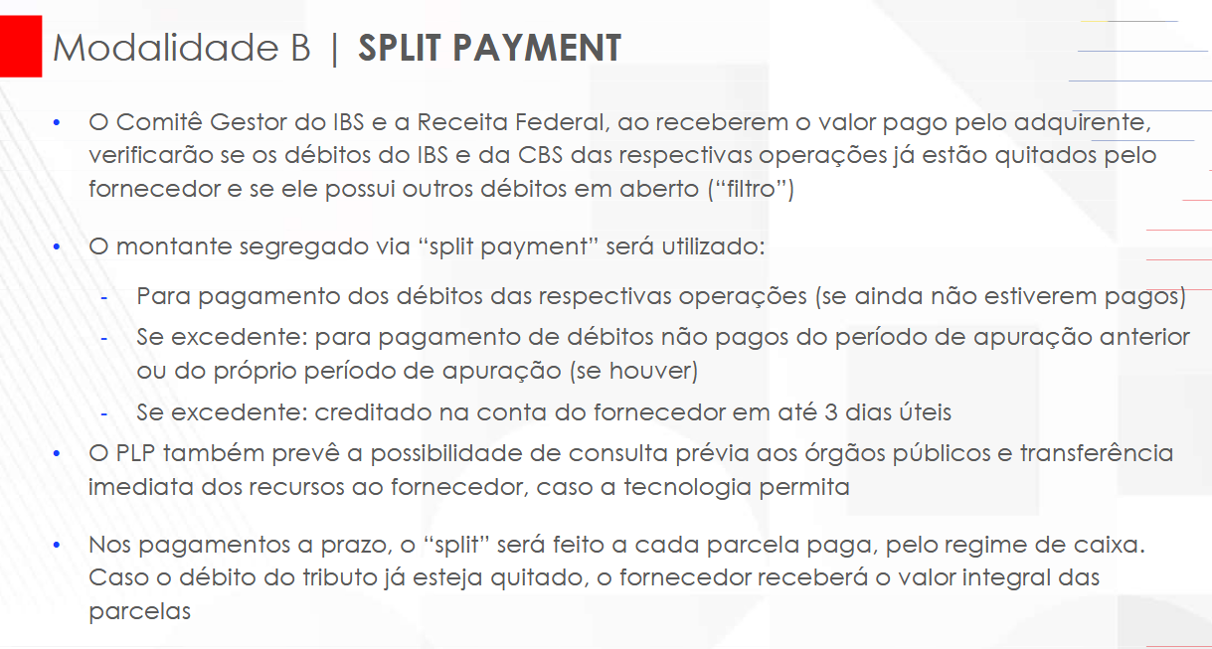

Slide 23
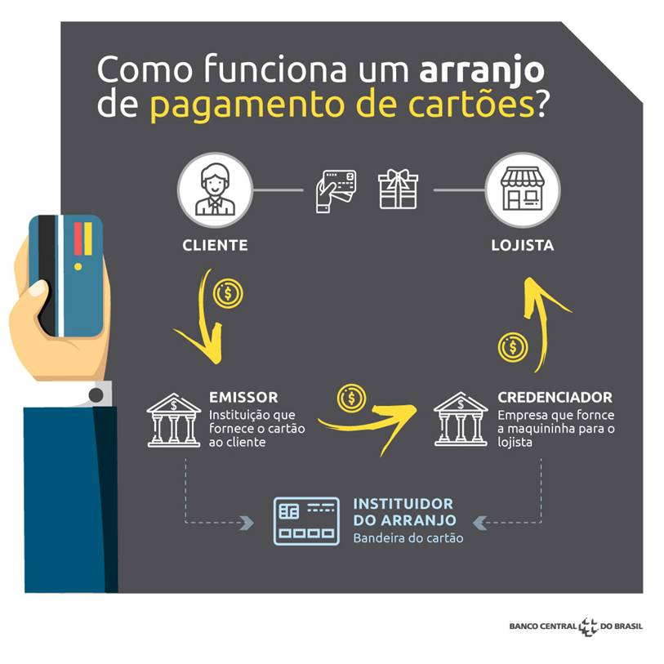

Slide 24
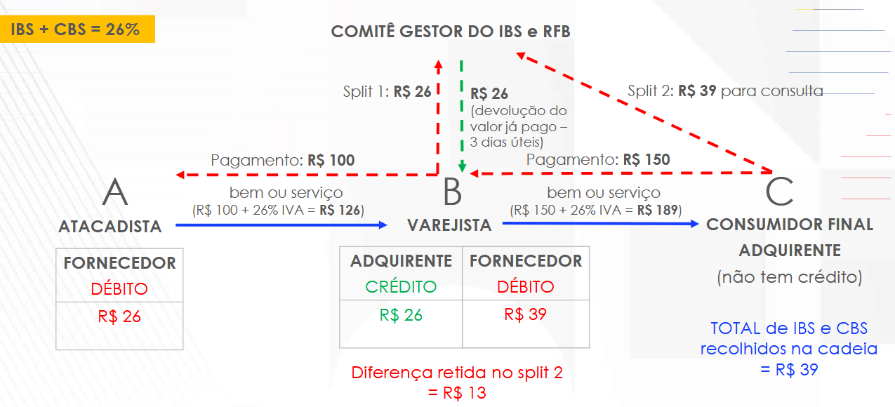

Slide 25
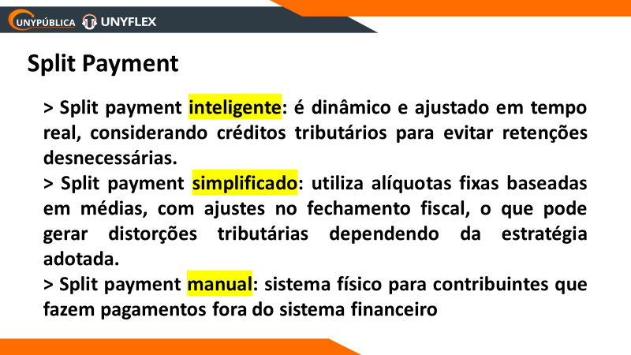

Slide 26
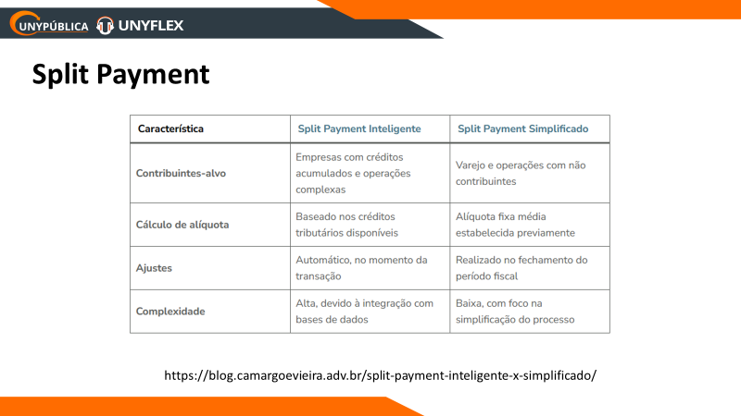

Slide 27
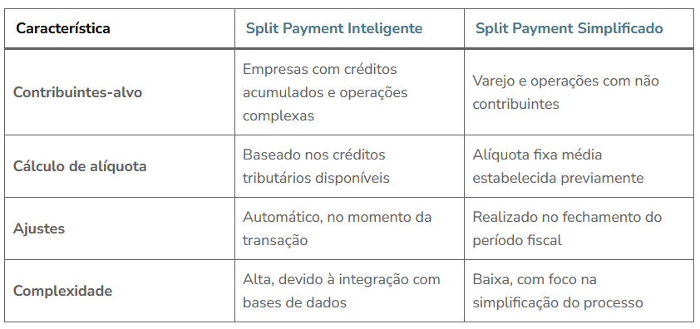
Split Payment
https://blog.camargoevieira.adv.br/split-payment-inteligente-x-simplificado/

Slide 28

SIMPLES

Slide 29

SIMPLES NACIONAL
O Simples
Nacional foi
seja, não foi a
mantido, ou extinto com
Reforma
Tributária.
Ele continuará sendo
um de
regime simplificado
tributação unificada, voltado para microempresas (ME) e empresas de pequeno porte (EPP).

Slide 30

PRINCIPAIS MUDANÇAS
ESCOLHA DO MELHOR REGIME IBS/CBS
Optantes do Simples Nacional podem escolher qual o melhor regime para recolhimento do IBS/CBS para sua empresa, sem alterar os demais tributos da cesta do Simples (IRPJ, CSLL e CPP), que continuarão a ser recolhidos pelo Simples Nacional. A escolha pode ocorrer duas vezes ao ano — abril e setembro, valendo para os semestres iniciados em janeiro e julho de cada ano.

Slide 31

SISTEMA HIBRÍDO
As empresas do Simples poderão recolher a CBS e IBS pelo regime normal com alíquota padrão do IVA, de forma avulsa a DAS, aumentando sua carga tributária, mas permitindo a apropriação integral de créditos para si e seus clientes.
Empresas B2B, poderão conceder créditos
tributários aos seus clientes, poderão poderão sofrer aumento de carga tributária.
Empresas B2C do Simples Nacional, que atendem consumidores finais e que não se creditam de impostos, não devem ter aumento na carga tributária já que não haverá a necessidade de optar pelo sistema híbrido.

Slide 32

PRINCIPAIS MUDANÇAS
NOTA FISCAL DO MEI
Os MEIs serão obrigados a emitir Nota Fiscal para todas as suas operações, inclusive para pessoas físicas, a partir de 2027.

Slide 33
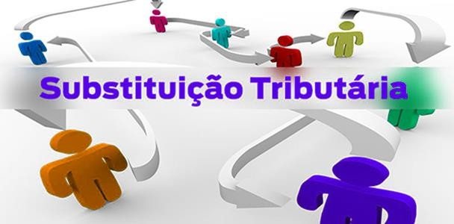
PRINCIPAIS MUDANÇAS
FIM DA SUBSTITUIÇÃO TRIBUTÁRIA
Inexiste substituição tributária para o IBS/CBS.
A substituição tributária do ICMS continua até 2032.

Slide 34

SUBSTITUIÇÃO
Substituição de impostos
O modelo unificado de recolhimento via DAS (Documento de Arrecadação do Simples Nacional) será mantido, porém, com a substituição dos tributos ICMS, ISS, IPI, PIS e COFINS pelos novos tributos CBS (Contribuição sobre Bens e Serviços) e IBS (Imposto sobre Bens e Serviços) será substituído. Tais tributos terão alíquotas proporcionais às atuais, sem previsão de aumento na carga tributária para empresas enquadradas no regime simplificado

Slide 35
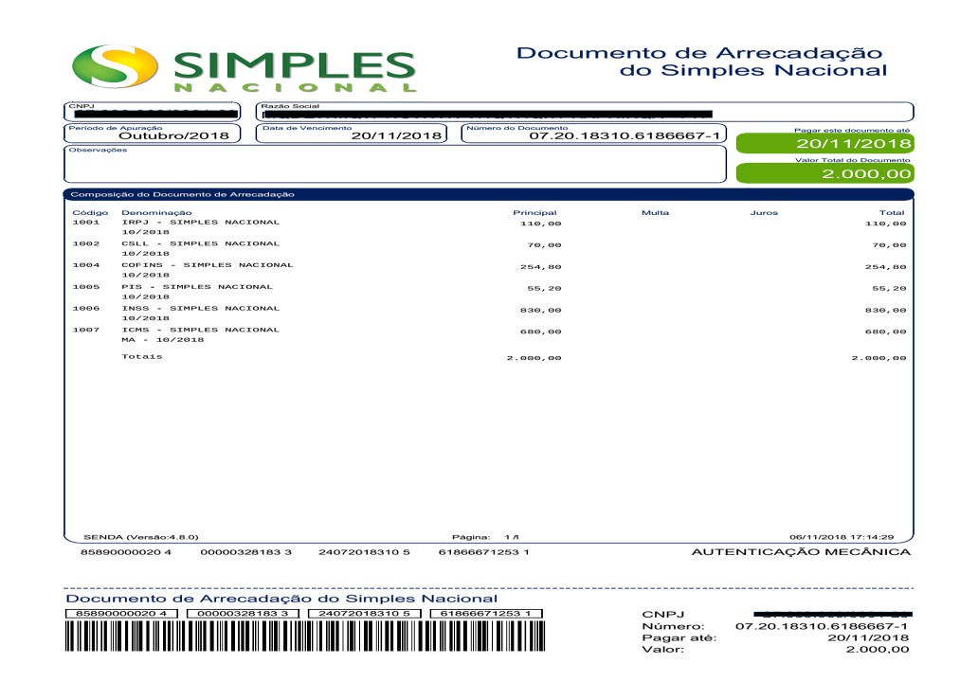
PRINCIPAIS MUDANÇAS
CONTRIBUIÇÃO DO MEI
A contribuição adicional do MEI será reduzida gradualmente até 2033, quando passará a ser R$ 3,00.
A parte previdenciária continua a
mesma.

Slide 36
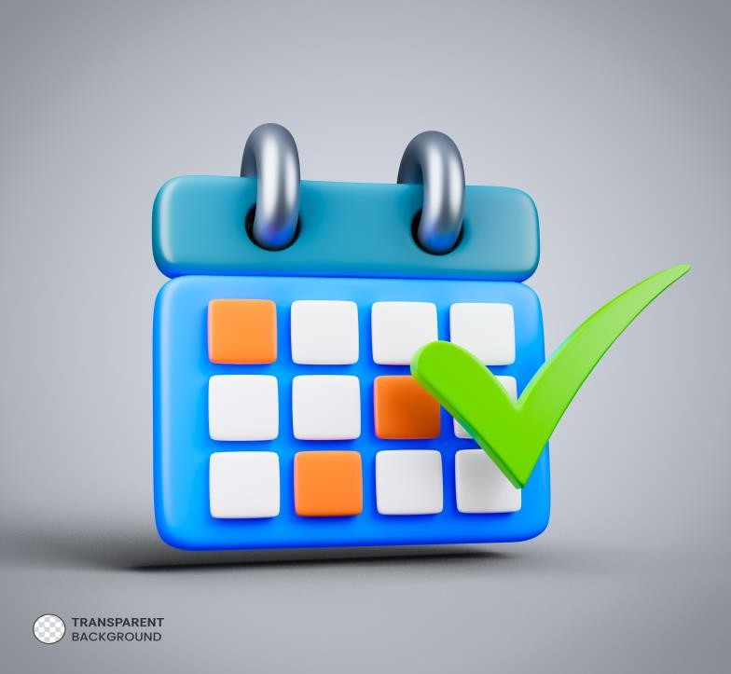
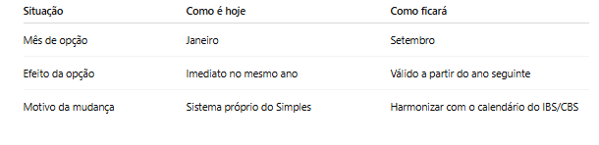
PRINCIPAIS MUDANÇAS
DATA DE OPÇAO DO REGIME
A opção pelo Simples passará a ser feita em setembro,
e não
Isso significa que
mais
a empresa
em janeiro. que optar em
setembro/2026, por exemplo, passará a
integrar o
Simples a partir de janeiro/2027. Essa alteração dá mais tempo para o planejamento tributário e compatibiliza o calendário com o novo sistema do IBS e da CBS.

Slide 37

TRANSFERÊNCIA DE CRÉDITO
No novo sistema de tributação, empresas de comércio e serviços passarão a conceder créditos de IBS e CBS a todos os clientes que forem “Pessoa Jurídica”, independentemente de a compra ser para revenda ou consumo próprio. O crédito concedido será baseado no valor apurado no Simples Nacional, mantendo a mesma proporção para o ICMS e incluindo também o montante do ISS, que serão unificados em IBS dentro da DAS. O PIS e a Cofins, que serão unificados com o IPI em CBS, passarão a transferir créditos com base no valor apurado no regime simplificado, e não mais com a alíquota cheia, como ocorria antes.
A venda para consumidores finais pessoa física não dá direito a créditos de impostos.
Apesar dessa concessão de crédito aos compradores “Pessoa
Jurídica”, as empresas do Simples Nacional não poderão usar a mesma mecânica de créditos de impostos para reduzir o valor do DAS no final do mês, salvo se optarem pelo sistema híbrido de recolhimento no Simples Nacional, que a reforma vai possibilitar.

Slide 38


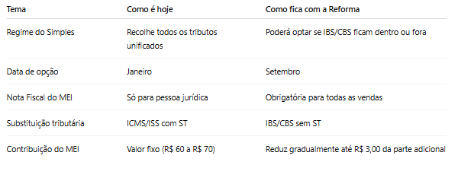
ANTES E DEPOIS

Slide 39
OPERAÇÕES COM COMBUSTIVÉIS

Slide 40
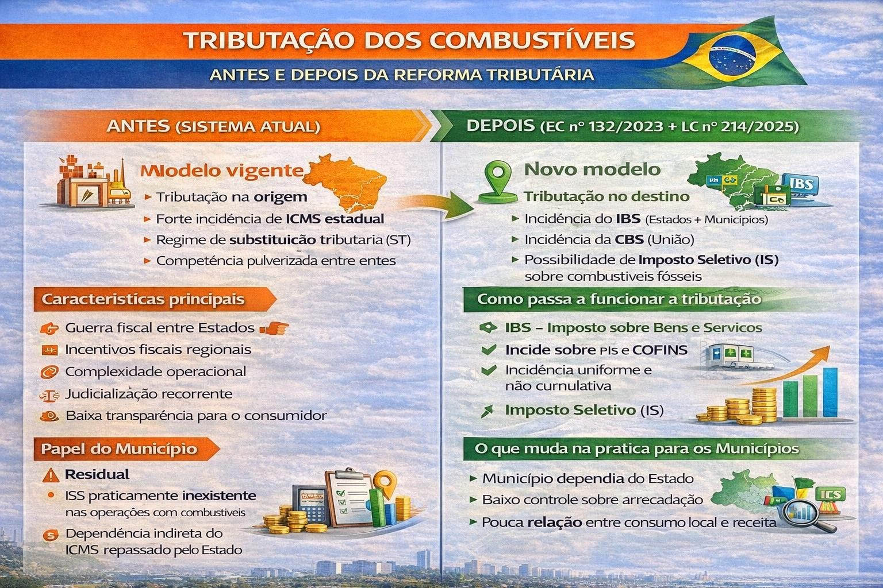


Extinção do ISS e criação do IBS

Slide 41
SERVIÇOS FINANCEIROS

Slide 42
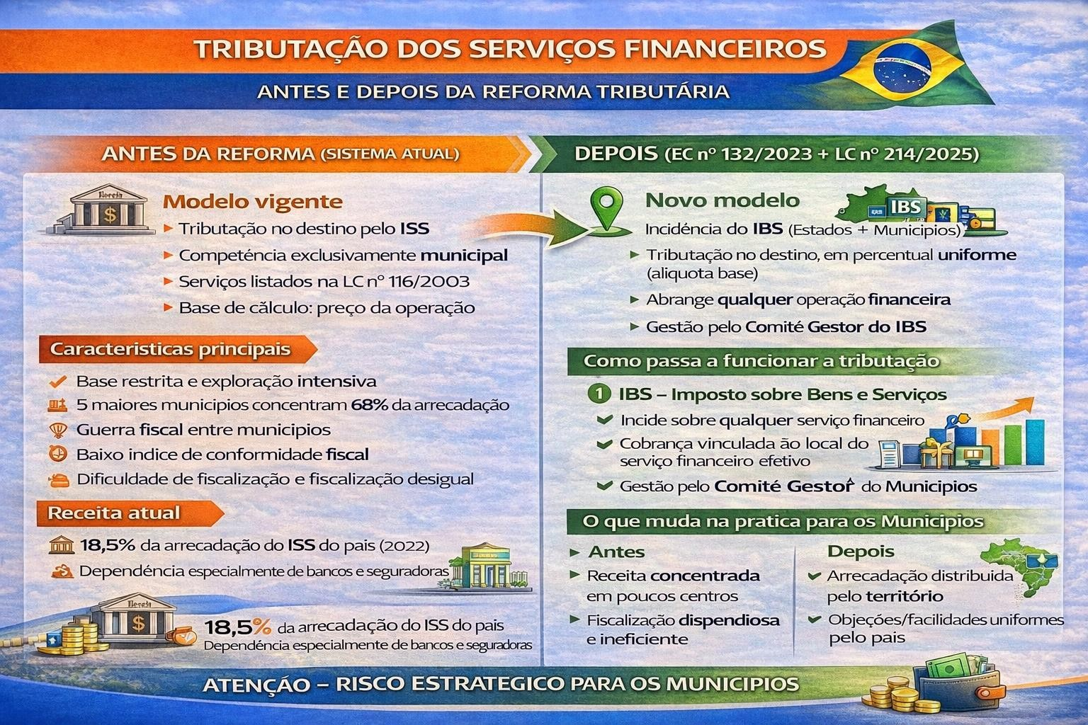
Extinção do ISS e criação do IBS

Slide 43
CONSTRUÇÃO E INCORPORAÇÃO

Slide 44
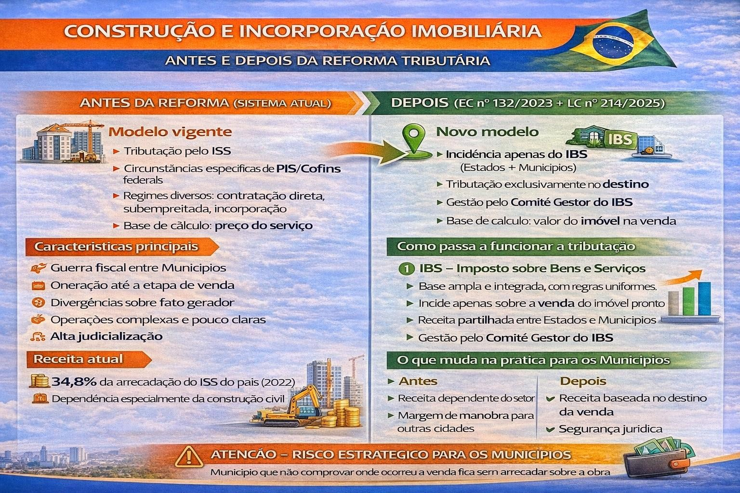
Extinção do ISS e criação do IBS

Slide 45
PARCELAMENTO D SOLO E ALIENAÇÃO DE BEM IMÓVEL

Slide 46
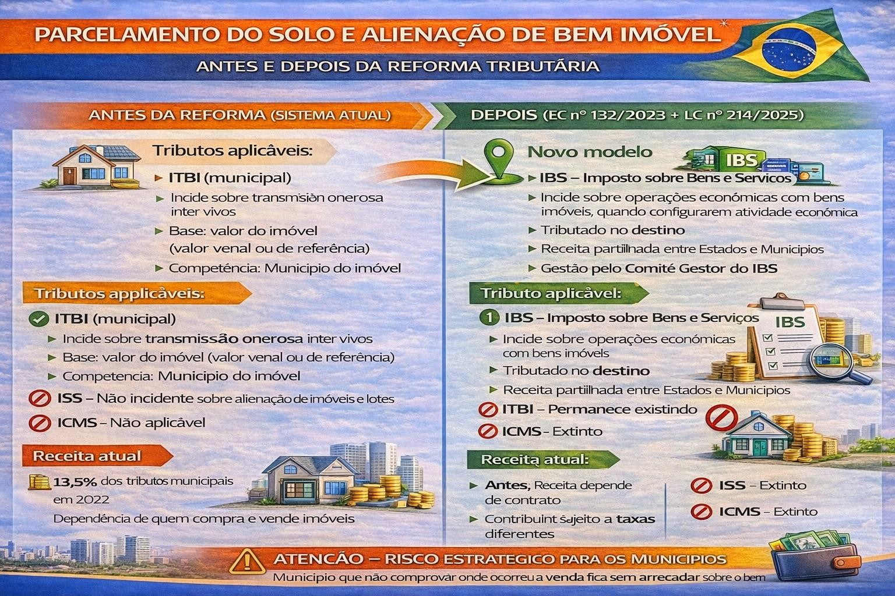
Extinção do ISS e criação do IBS

Slide 47
Regime de Tributação da Indústria, Comercio e Serviços
A reforma tributária introduz o IVA Dual (CBS federal e IBS subnacional) a partir de 2026, unificando tributos e focando na não cumulatividade (crédito sobre insumos). A indústria ganha competitividade com o fim da cumulatividade, enquanto o setor de serviços pode enfrentar maior carga tributária. O comércio ganha simplificação, com transição gradual até 2033.

Slide 48
Principais Mudanças e Impactos:
Indústria: Substituição de IPI/PIS/Cofins por CBS e do ICMS por IBS. O Imposto Seletivo (IS) incidirá sobre produtos prejudiciais. A expectativa é de redução da carga cumulativa e aumento da competitividade, com alíquota padrão estimada em torno de 26,5% a 27,3%.
Serviços: Setor mais impactado devido à menor quantidade de insumos para crédito tributário. No entanto, há alíquotas reduzidas (redução de 60%) para setores como educação e saúde, e de até 30% para profissionais regulamentados.

Slide 49
Principais Mudanças e Impactos:
Comércio: A unificação nacional (IBS/CBS) elimina conflitos entre estados e municípios, simplificando obrigações acessórias. O impacto na carga tributária dependerá do aproveitamento de créditos.
Regimes Especiais: A legislação estabelece 11 regimes específicos para setores da economia, garantindo adaptações para áreas com particularidades, como combustíveis, serviços financeiros e educação.
Transição: Começa em 2026 com alíquota de teste de 1% (0,9% CBS + 0,1% IBS), com substituição progressiva até 2033.
As empresas do Simples Nacional poderão optar por continuar no regime atual ou recolher IBS/CBS por fora para permitir a transferência de créditos aos clientes.

Slide 50
Obrigado

